Slide 1
Міні-проект «Кухня Франції»

Slide 2
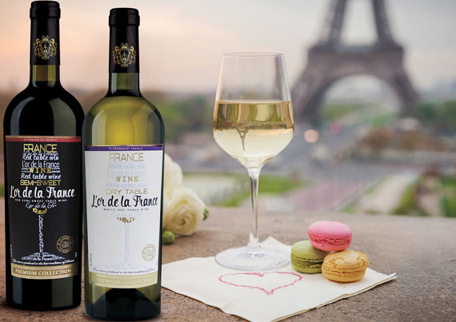

Slide 3
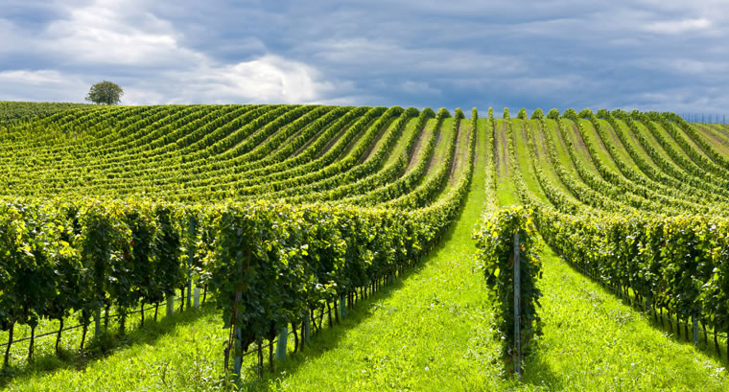
Notes:
Особливою гордістю французів є вина. Королі французьких вин — бордо та бургундське.

Slide 4
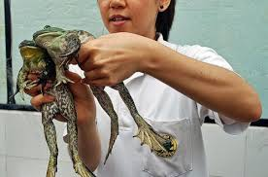
Жаб’ячі лапки – вишуканий делікатес, популярний у французькій та кантонській кухнях.

Slide 5
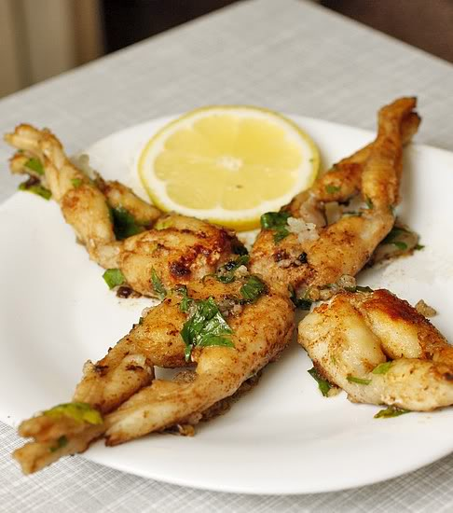
Жаб'яче м'ясо відноситься до дієтичних. Воно майже не містить жиру.
З медичною метою частіше використовують жаб'ячу шкіру,
яка містить багато біологічно активних речовин.

Slide 6
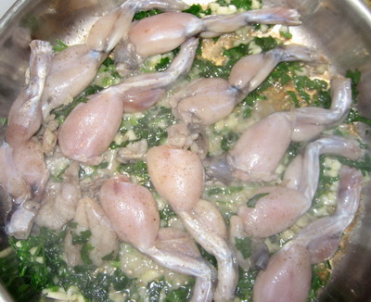

Slide 7
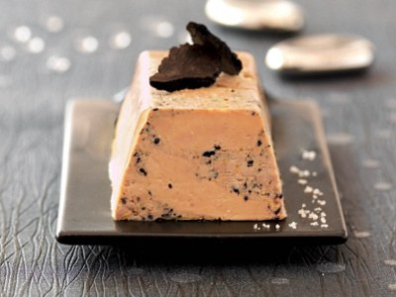
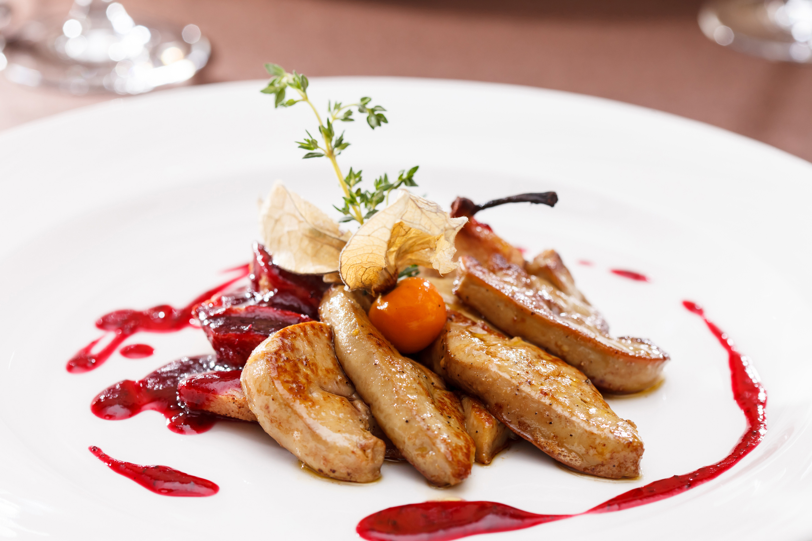
Фуа-гра — гусяча або качача
печінка — символ
гастрономічного шику.
З фуа-гра подають гриби,
каштани, фрукти,горіхи,
прянощі.

Slide 8
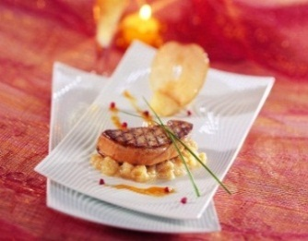
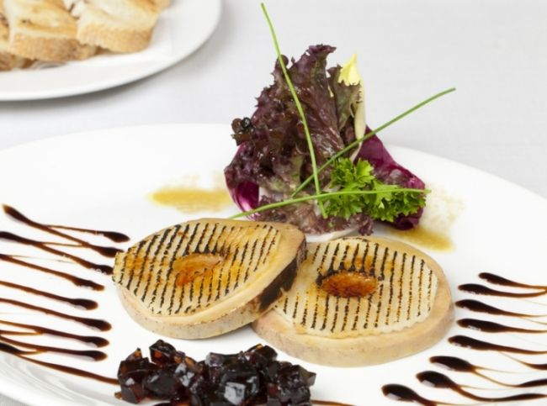

Slide 9
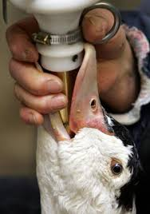
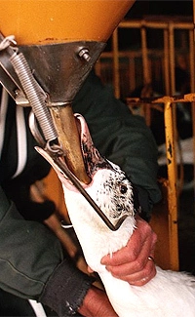

Slide 10
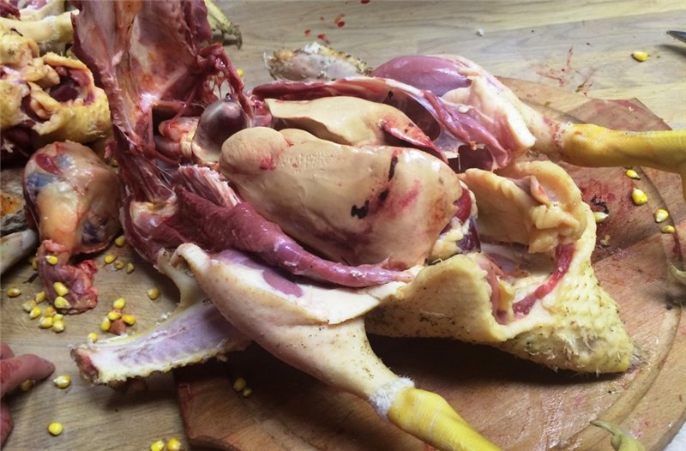

Slide 11
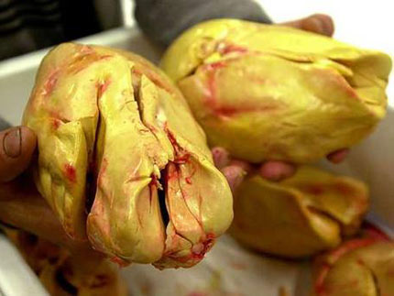

Slide 12
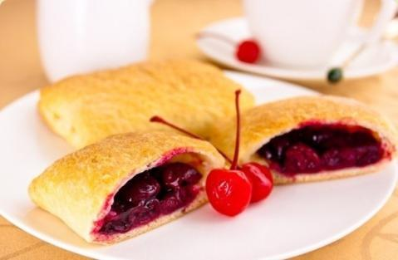
Не можна промовчати про шикарні десерти, в яких французи безсумнівно знають толк. Це і вишневий пиріг клафуті, і звичайно ж знаменитий крем брюле-король і володар усіх Дисертів.

Slide 13
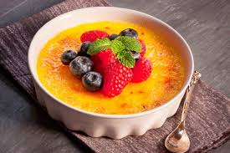
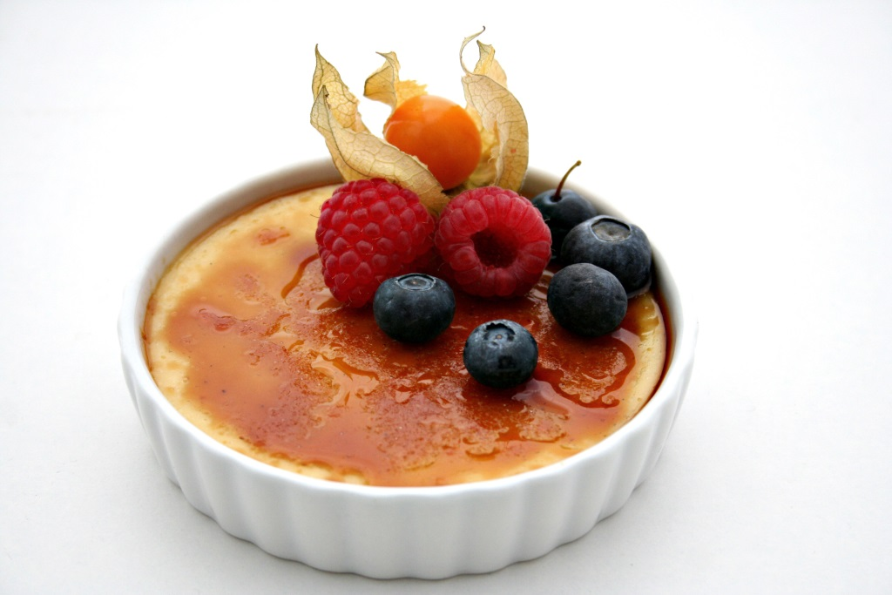

Slide 14
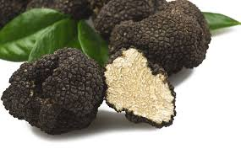
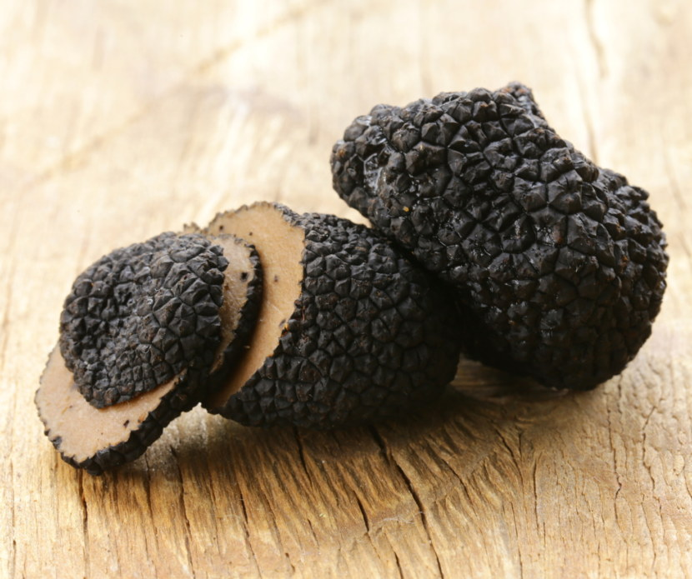
Франція – одна з небагатьох країн,
де ростуть найзнаменитіші та
найдорожчі гриби в світі – трюфелі.

Slide 15
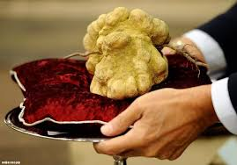

Slide 16
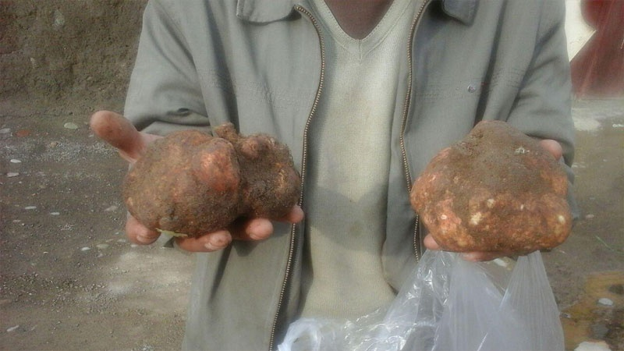
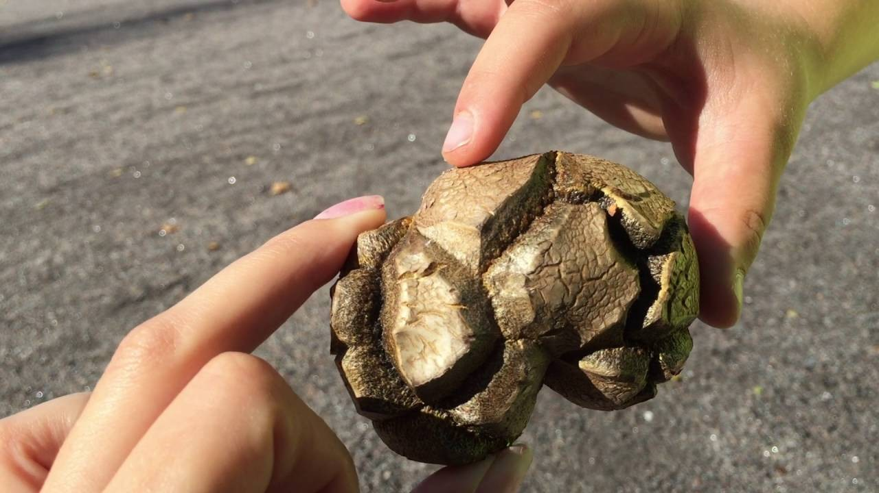
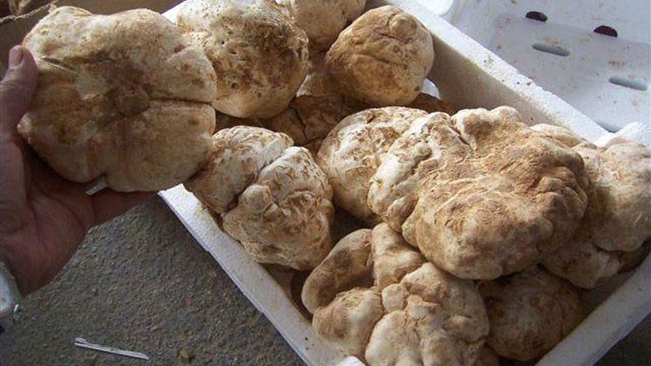
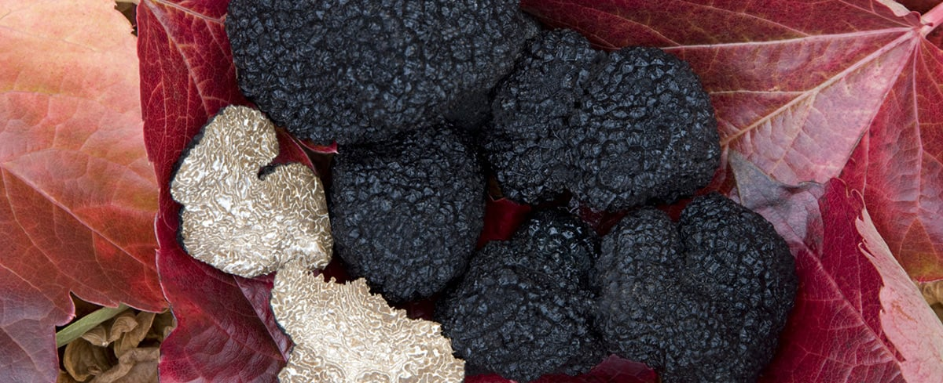

Slide 17
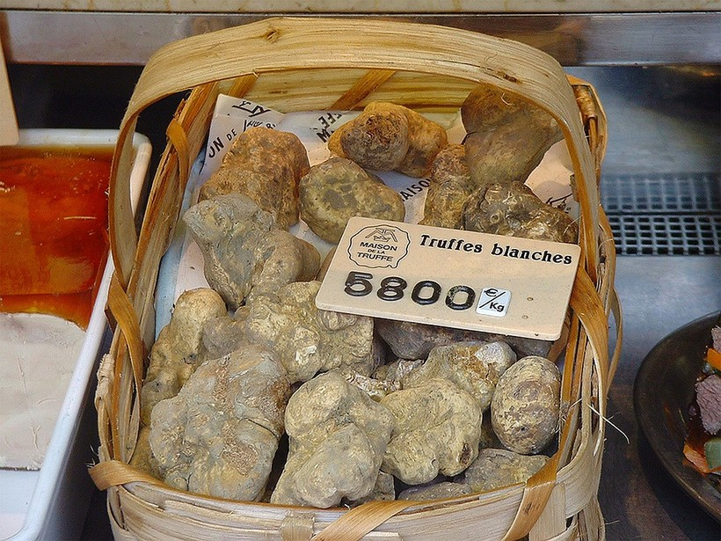
Notes:
Особливою гордістю французів є вина. Королі французьких вин — бордо та бургундське.

Slide 18
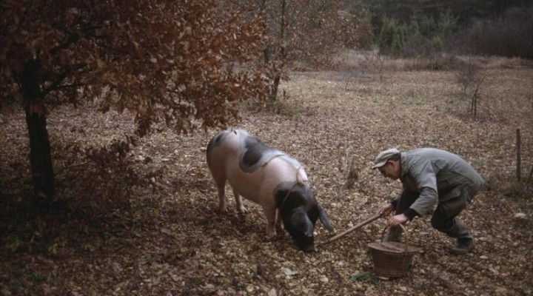

Slide 19
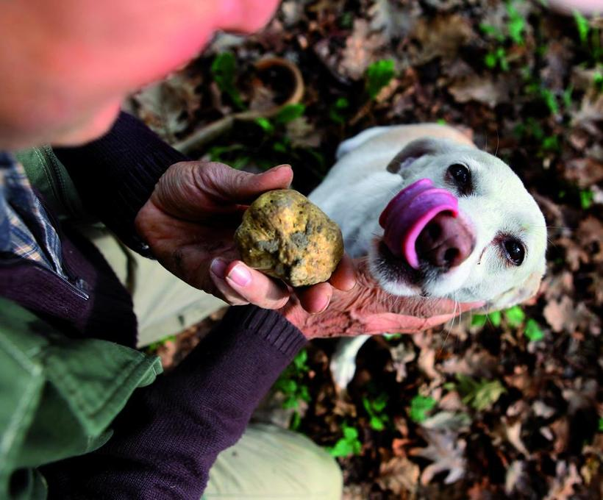

Slide 20
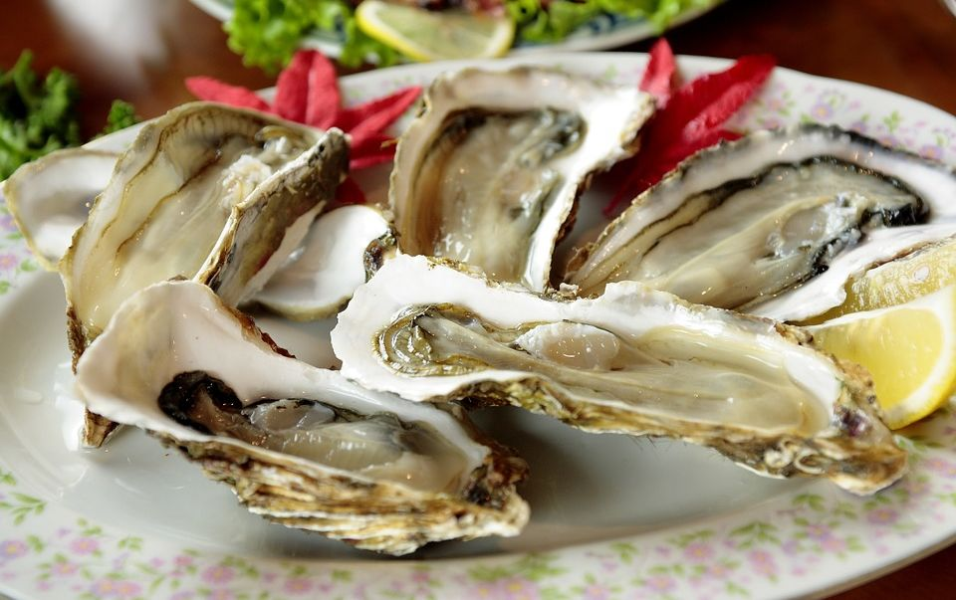

Slide 21
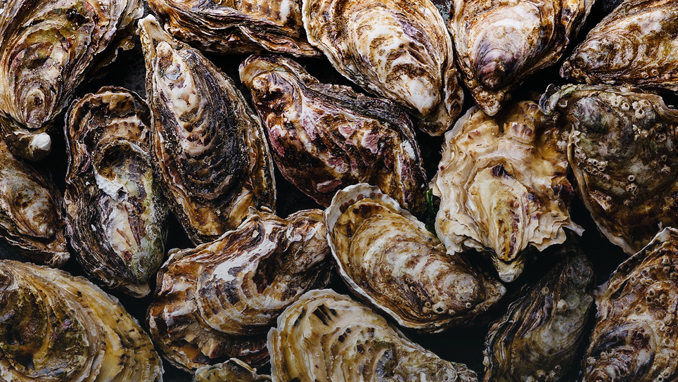

Slide 22
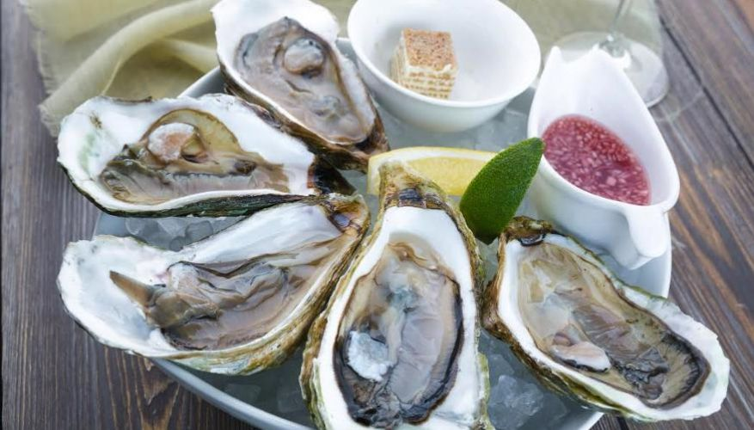

Slide 23
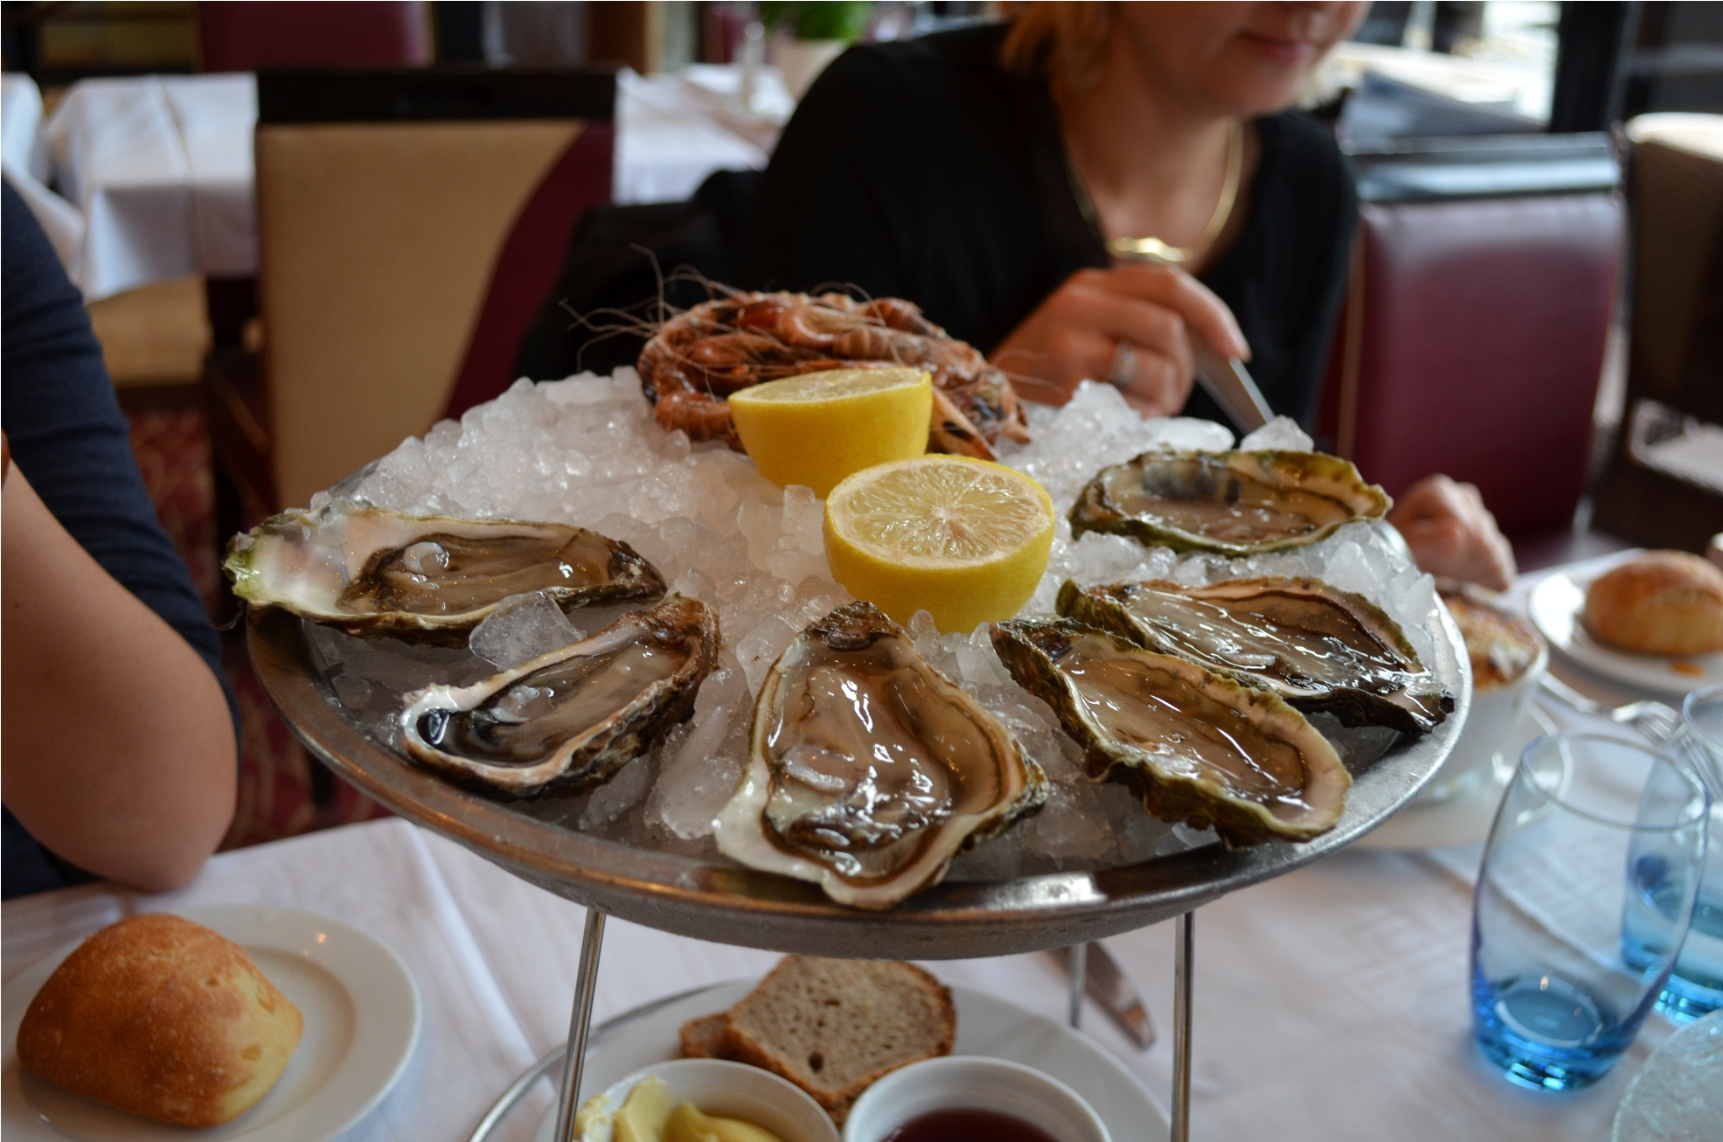

Slide 24
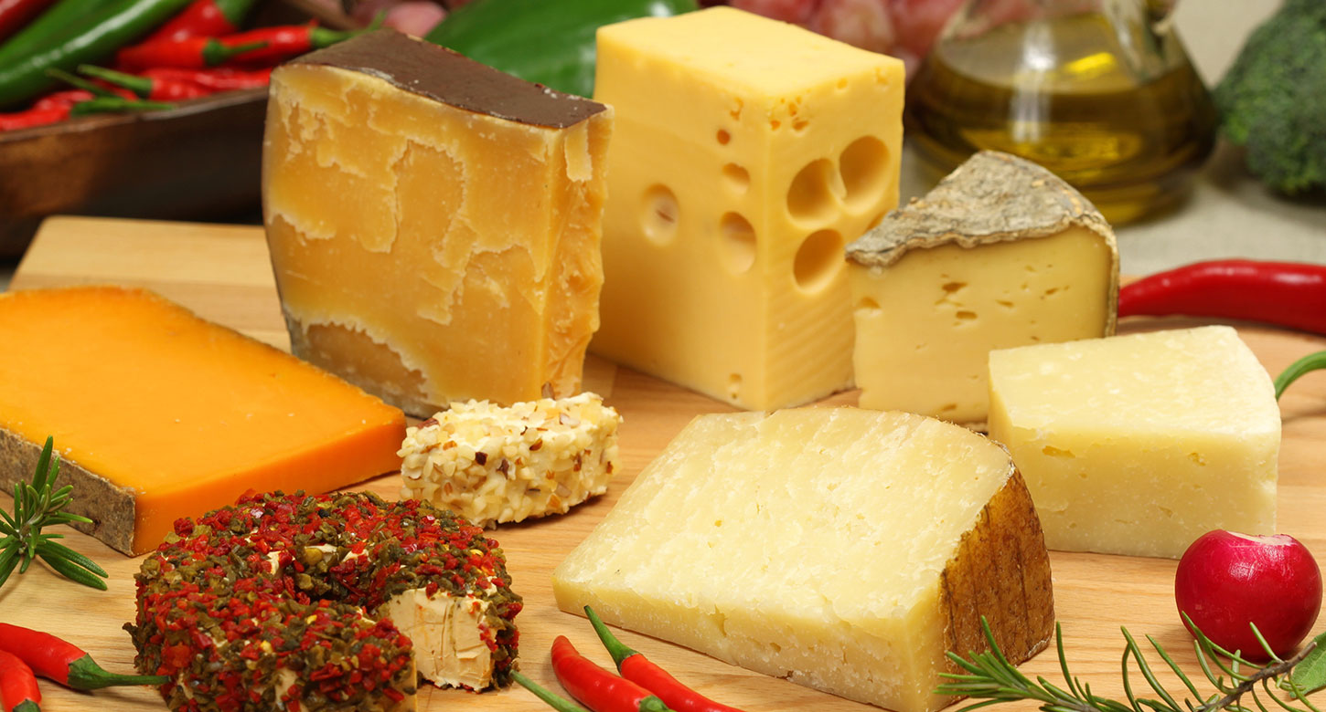
Французи просто помішані на сирах, і ця країна – безперечний лідер за різноманіттям їх сортів.

Slide 25
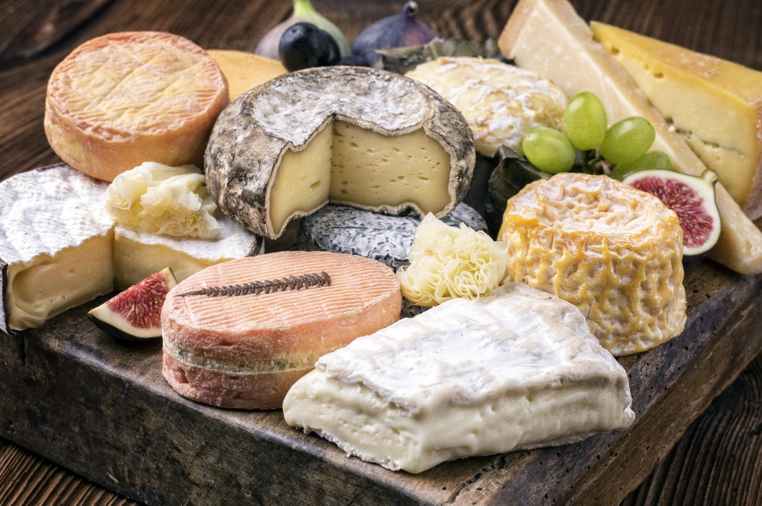

Slide 26
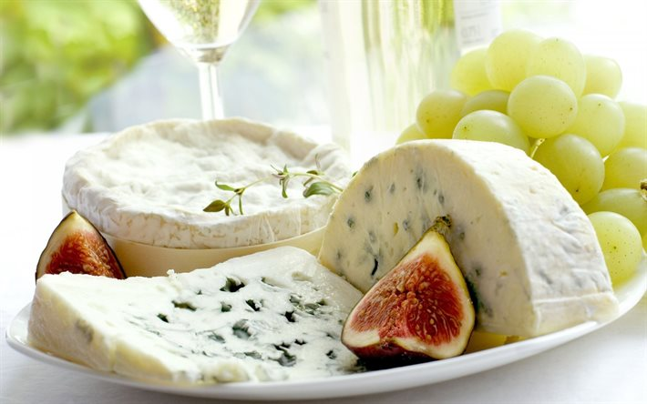

Slide 27
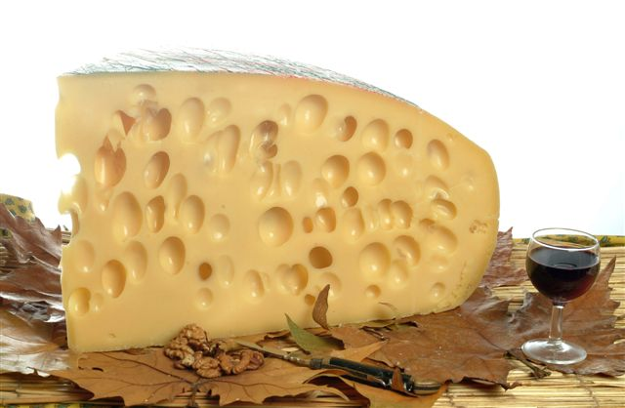

Slide 28
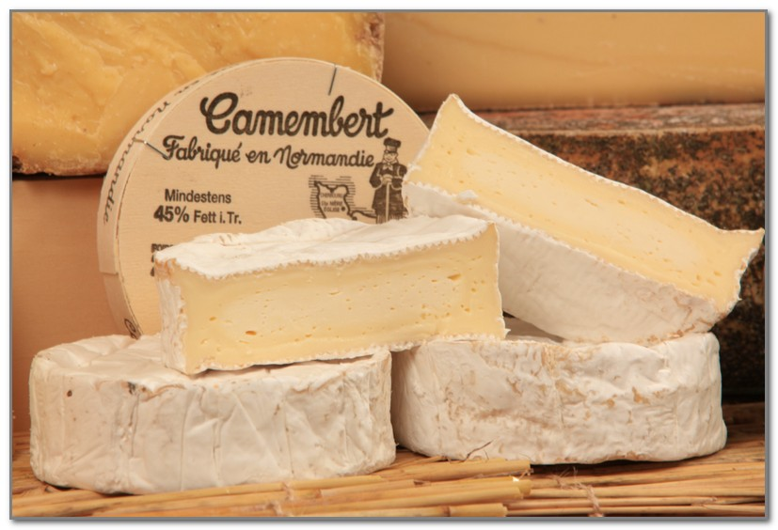

Slide 29
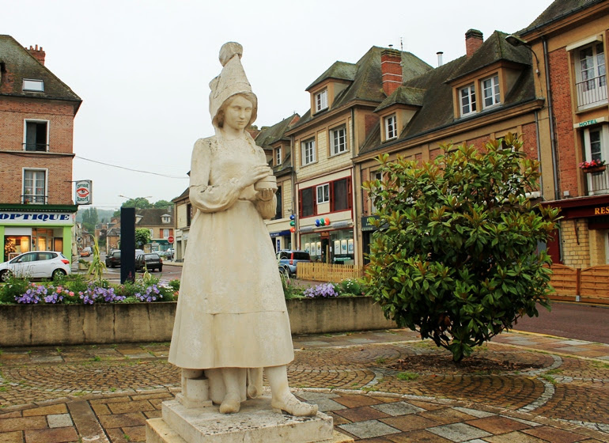
Пам'ятник селянці Марі Арель яка під час Французько
ї революції врятувала від смерті ченця,
який в подяку відкрив їй відомий лише йому секрет приготування
сиру камамбер

